Slide 1
Всем привет

Slide 2
Что такое традиция?

Slide 3
Традиция — сложившаяся анонимно, в результате накопленного опыта, система НОРМ, ПРЕДСТАВЛЕНИЙ, правил и образцов, которой руководствуется в своём ПОВЕДЕНИИ довольно обширная и стабильная группа людей. Традиции передаются из ПОКОЛЕНИЯ в поколение и выступают одним из РЕГУЛЯТОРОМОБЩЕСТВЕННЫХ ОТНОШЕНИЙ.

Slide 4
Когда появились первые традиции?

Slide 5
Знаете ли вы какие - нибудь традиции?

Slide 6
Рождество в сербии

Slide 7
Томте

Slide 8
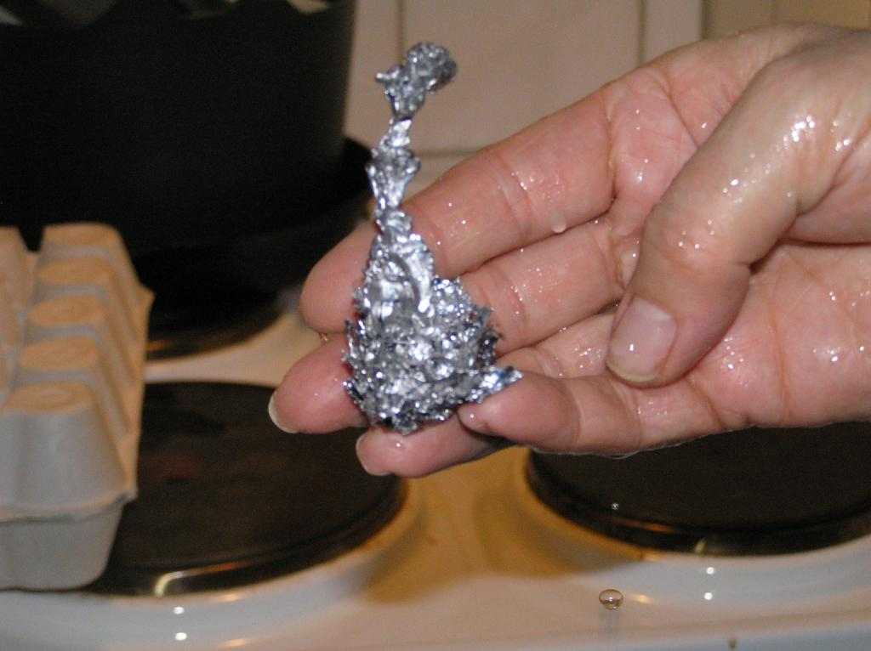
Гадание в новогоднюю ночь(В ГЕРМАНИИ

Slide 9
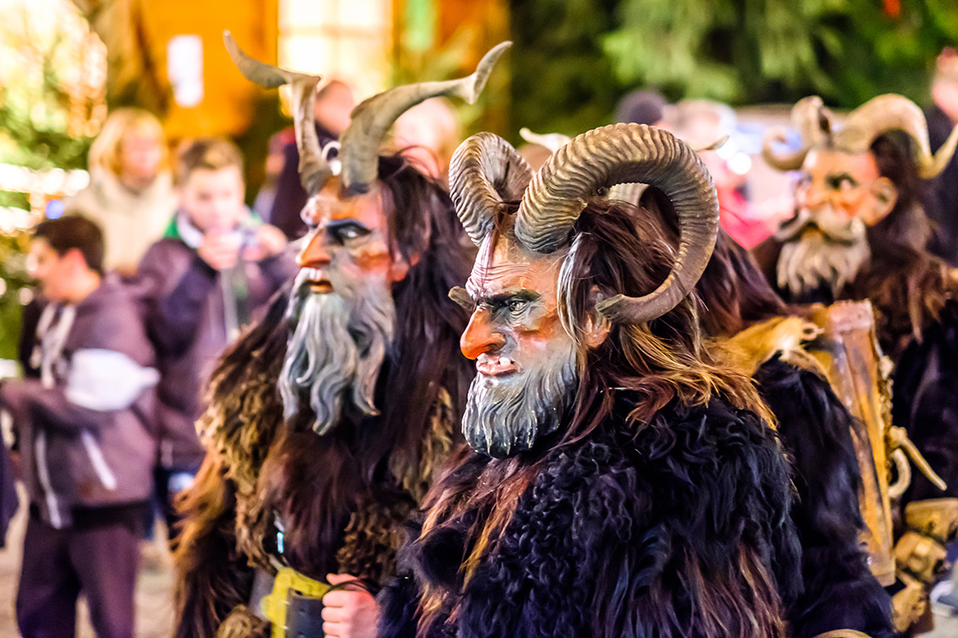
Rummelpottlaufen

Slide 10
Блинные бега

Slide 11
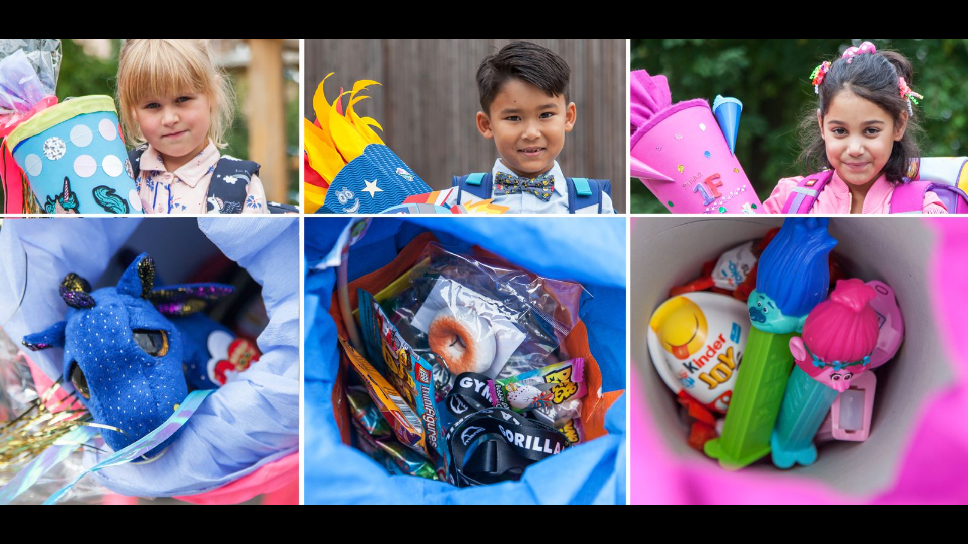
шультюте

Slide 12
Спасибо за внимание

